Slide 1
논문 자료

Slide 2
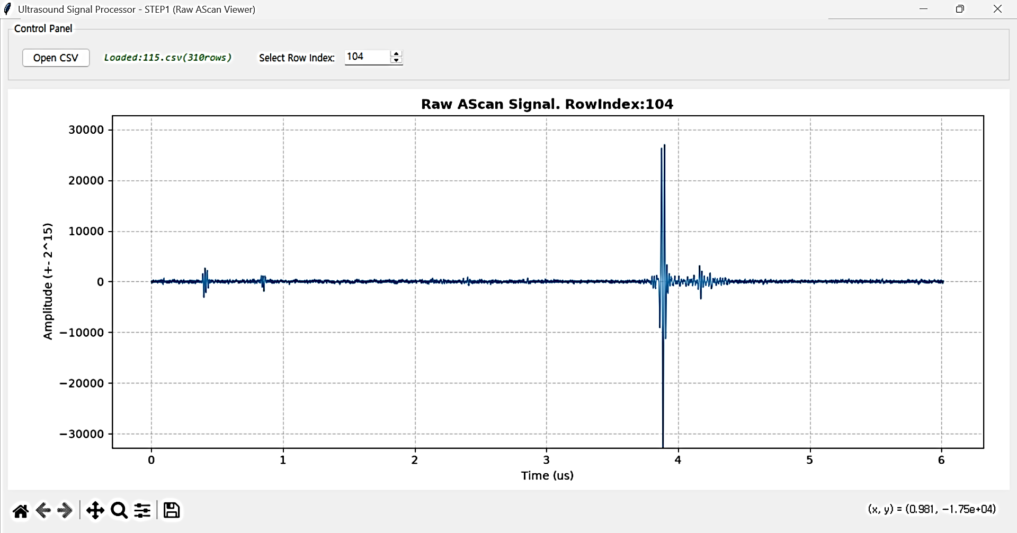

Slide 3
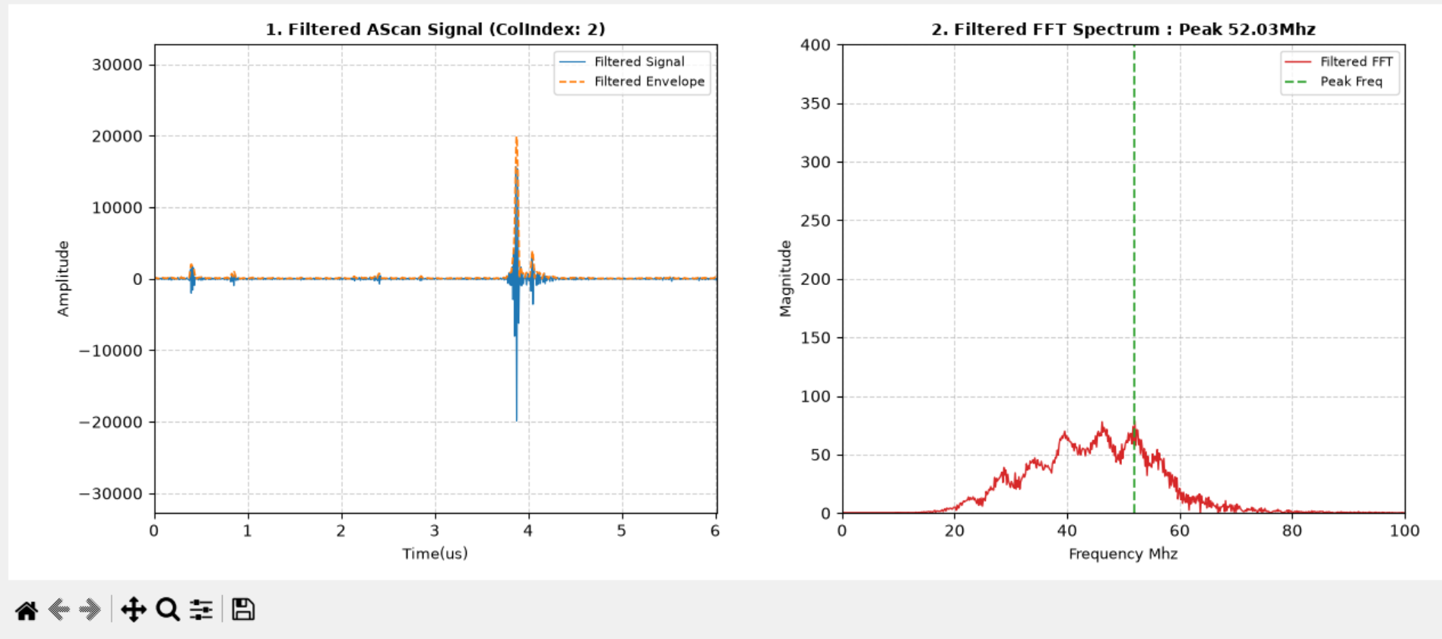
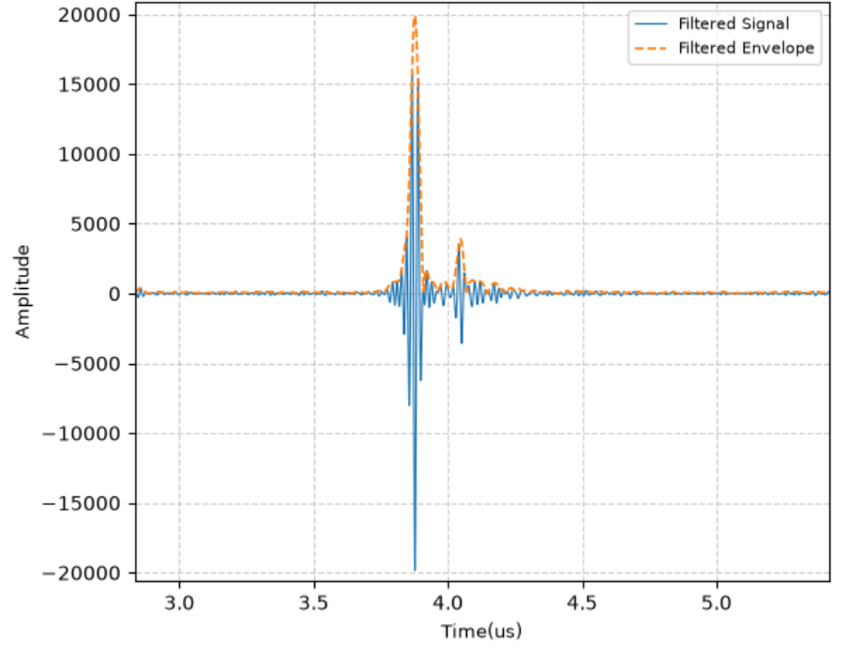
UI 개편 1
Align Mathod:
Envelope Peak
Pos Max
Neg Min
Cross Corr
UI 개편 2

Slide 4
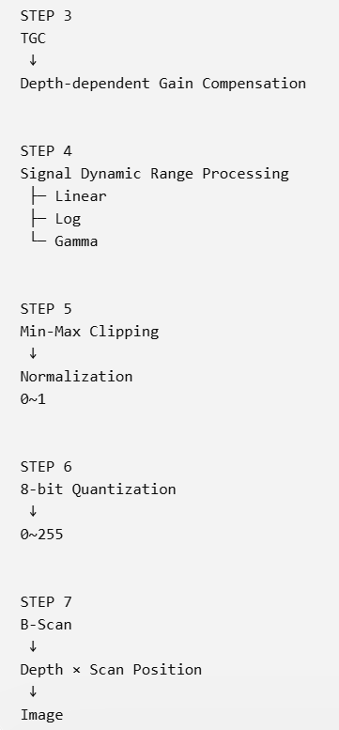
5-1
5-2
5-3
5-4

Slide 5
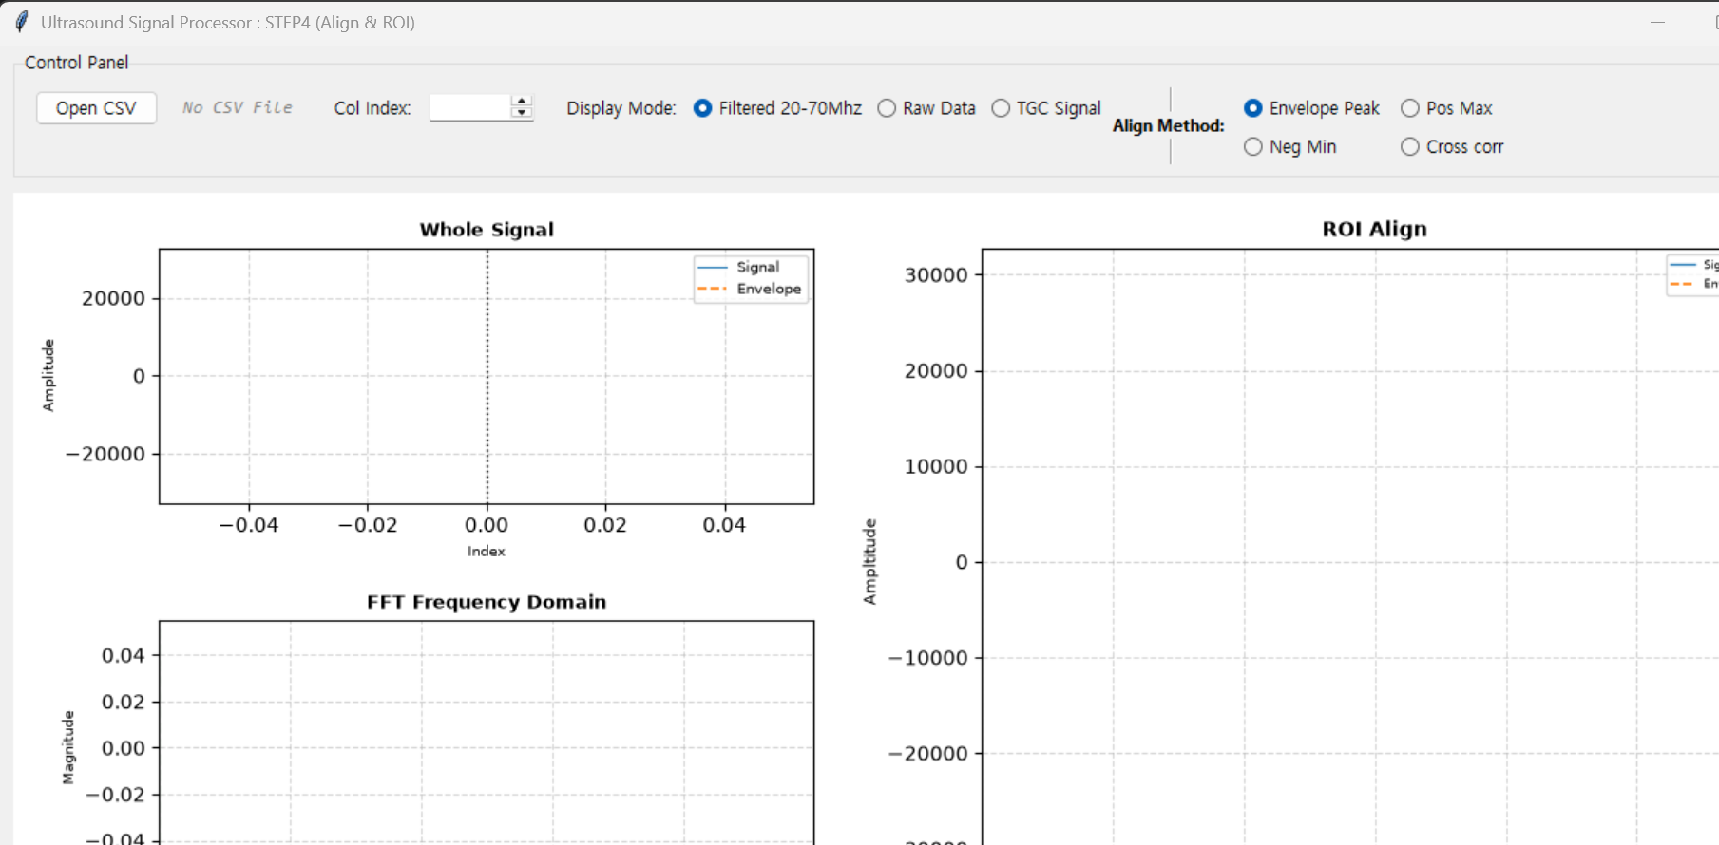


Slide 6
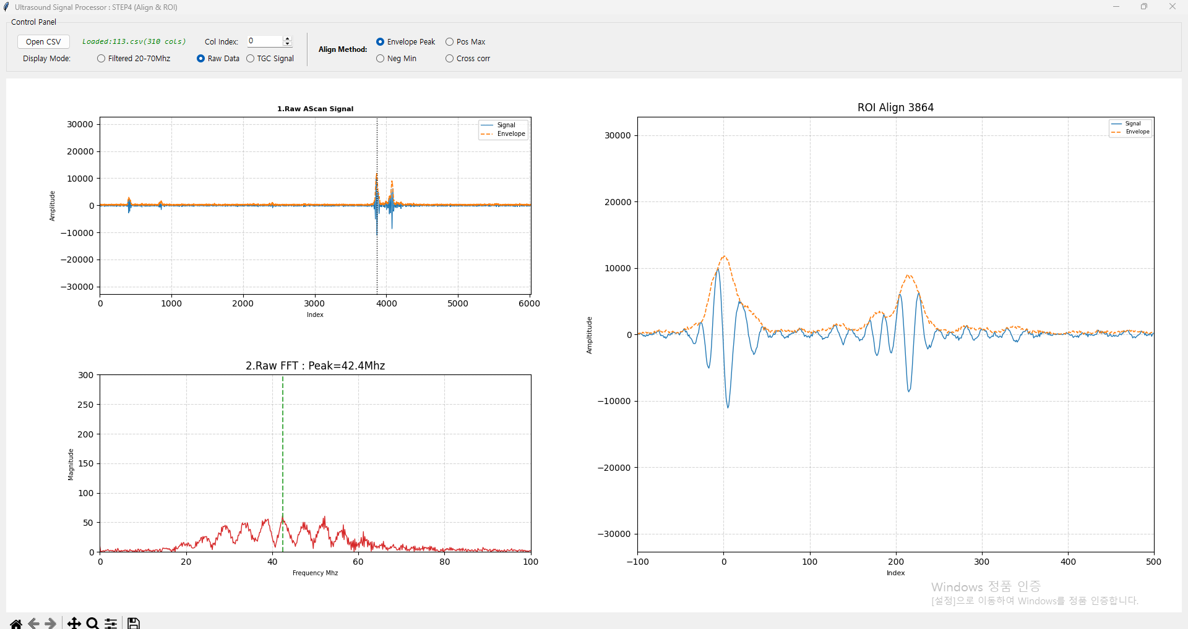

Slide 7
ROI
Align

Slide 8
def __init__(self, raw_data_in:np.ndarray, row_index_in:int=0, col_index_in:int=0 ):
self.raw_data :np.ndarray = raw_data_in
self.row_index : int = row_index_in# 단일 CSV 시 0으로 고정
self.col_index : int = col_index_in# CSV 파일 내 행(Row) 번호
# 1. Raw 파형 분석 결과
self.fft_magnitude:Optional[np.ndarray]=None
self.center_freq_Mhz : float = 0.0
#self.raw_envelope_data:Optional[np.ndarray] = None
#2. Filtered 파형 분석 결과
self.filtered_data : Optional[np.ndarray] = None
self.filtered_fft_magnitude : Optional[np.ndarray] = None
self.filtered_center_freq_Mhz : float = 0.0
self.filtered_envelope_data : Optional[np.ndarray] = None
#3. STEP4 : Align 및 600 샘플 ROI 결과 저장 변수
self.align_indices : AlignIndices = AlignIndices()
#4. STEP4-2 : Phase Inversion
self.phase_inverse : Optional[int] = None
#5. Step5-1 : TGC
self.tgc_ROI_Max : Optional[np.ndarray] = None
self.tgc_ROI_min : Optional[np.ndarray] = None
self.tgc_ROI_Corr : Optional[np.ndarray] = None
self.tgc_ROI_Envelope : Optional[np.ndarray] = None
#5. Step5-3 : Envelope
self.env_tgc_ROI_Max : Optional[np.ndarray] = None
self.env_tgc_ROI_min : Optional[np.ndarray] = None
self.env_tgc_ROI_Corr : Optional[np.ndarray] = None
self.env_tgc_ROI_Envelope : Optional[np.ndarray] = None

Slide 9
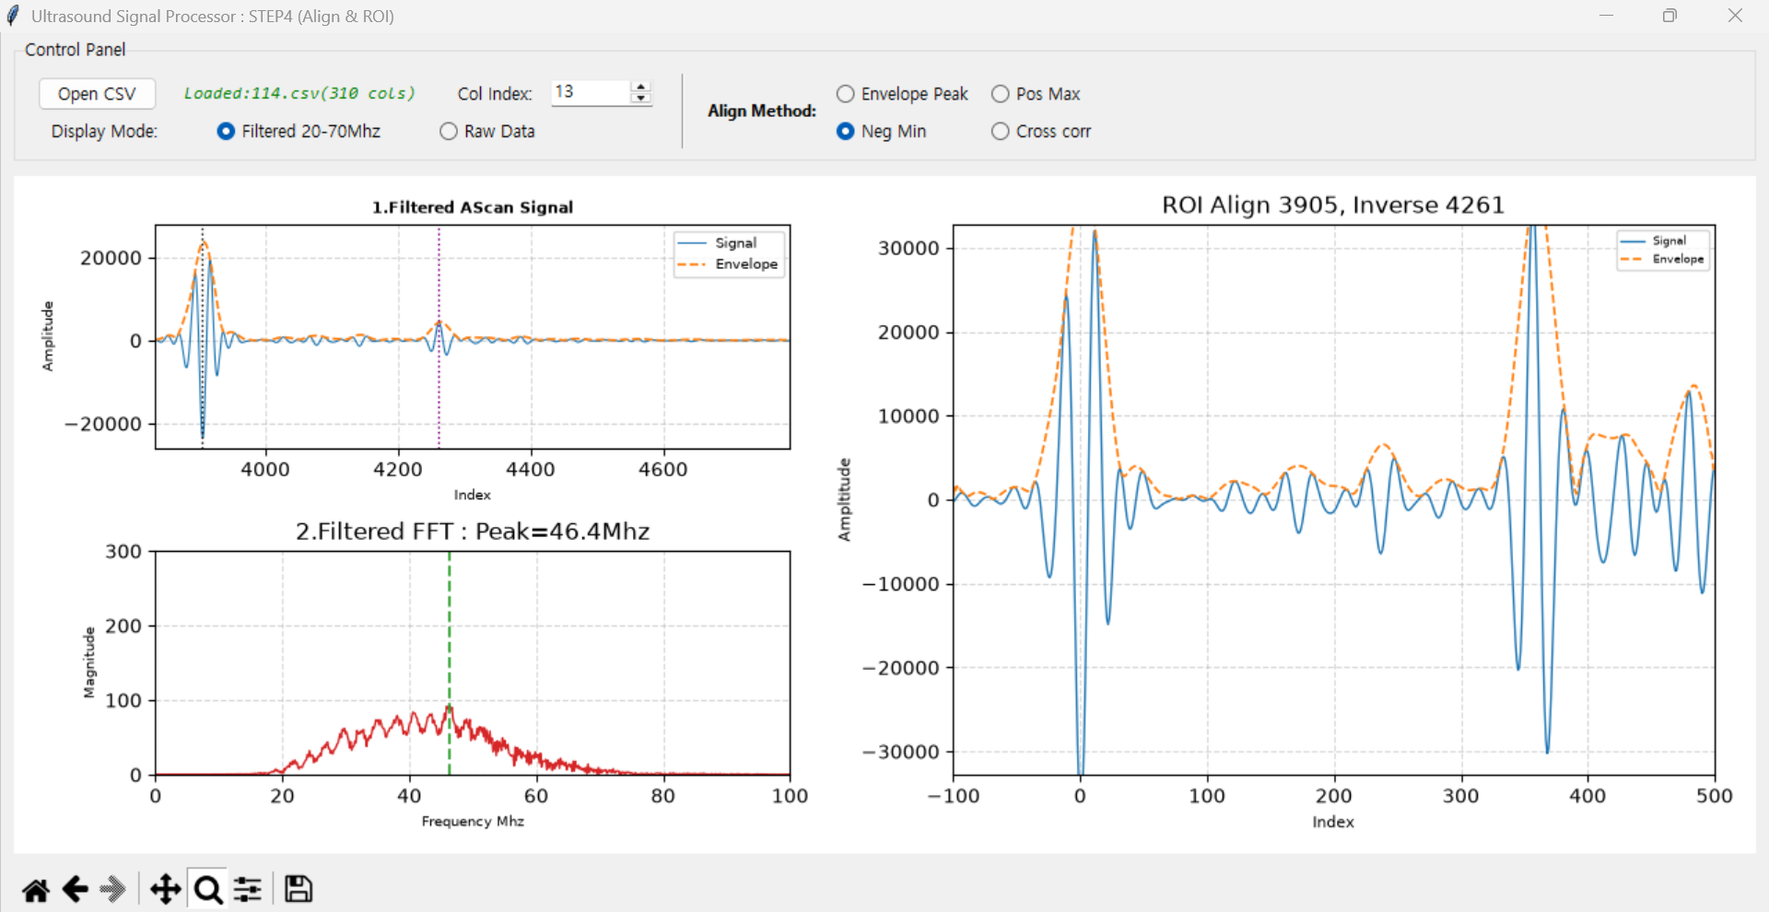
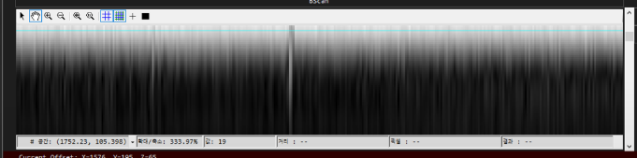
B SCAN
-100
500
0
310
CTRL 누르고, 마우스로 B스캔 이미지의 위치 가리키면, X축 따라가며, 왼쪽 3개의 A파형들이 자동으로 바뀜

Slide 10
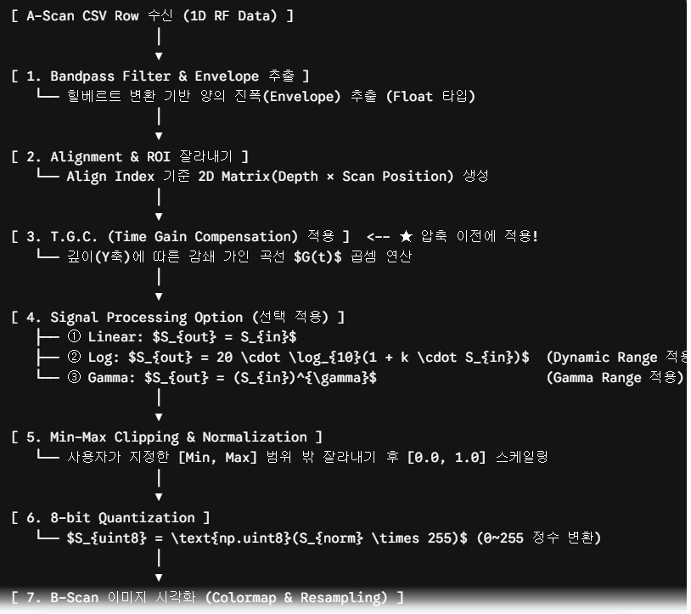
B스캔 만들기
Inverse Phase 만들기
[ⓐ. Inverse Phase Index 추출하기]
- Align Index로부터 ROI 범위 안에서 Search. Ref 기준 파형과 정 반대 모양이 있을 경우 Return
[ⓑ. Inverse Phase Index가 있을 경우, 이에 해당하는 B-scan 부위에 파란색을 Overlay : Toggle Switch로 적용 유/무

Slide 11
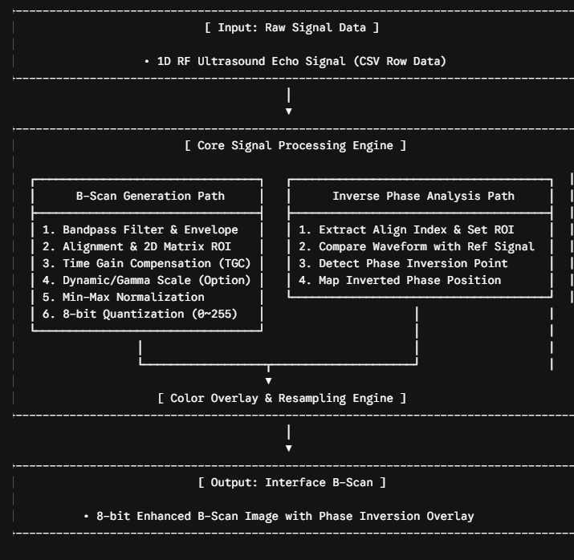
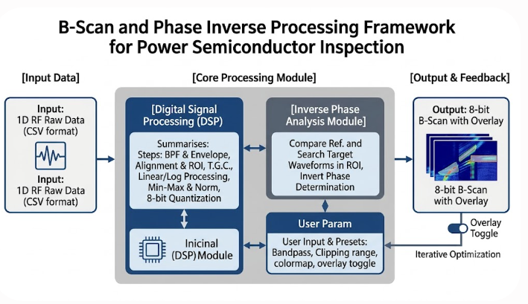

Slide 12
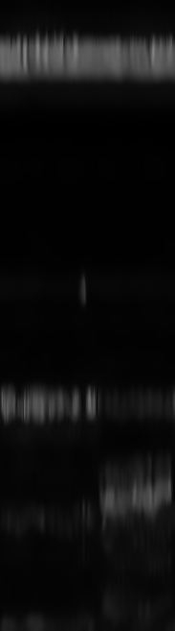
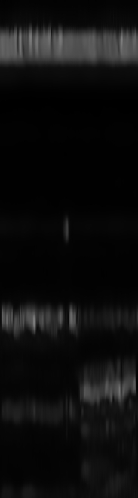
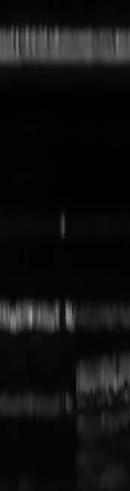

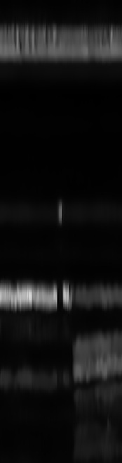

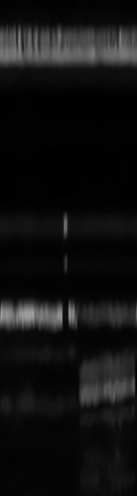
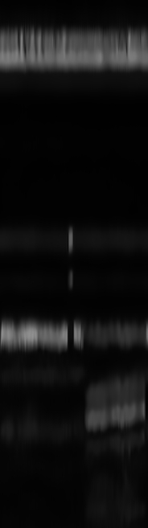
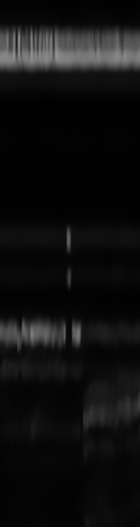
9.01
9.76
10.51
11.18
11.93
12.16
12.91
13.51
14.03

Slide 13
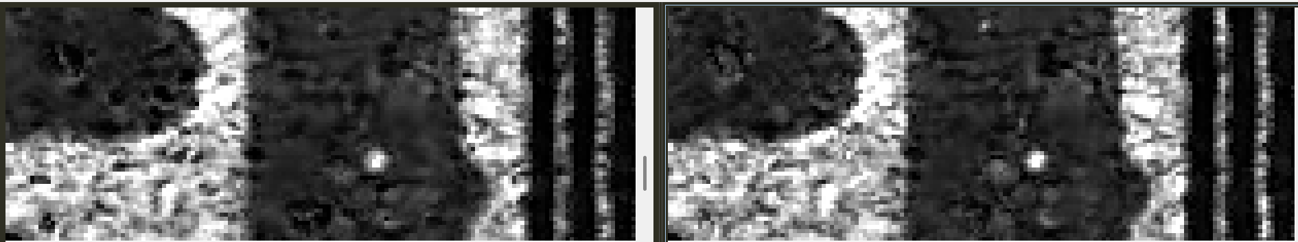
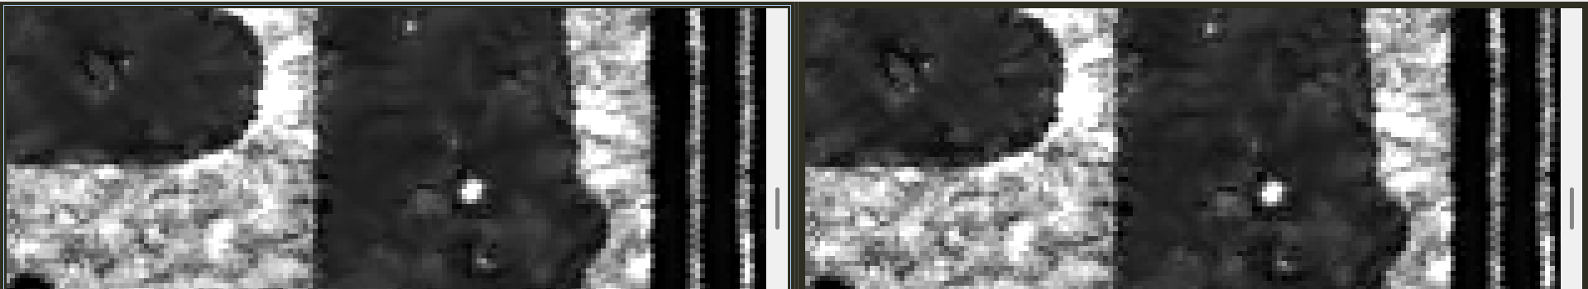
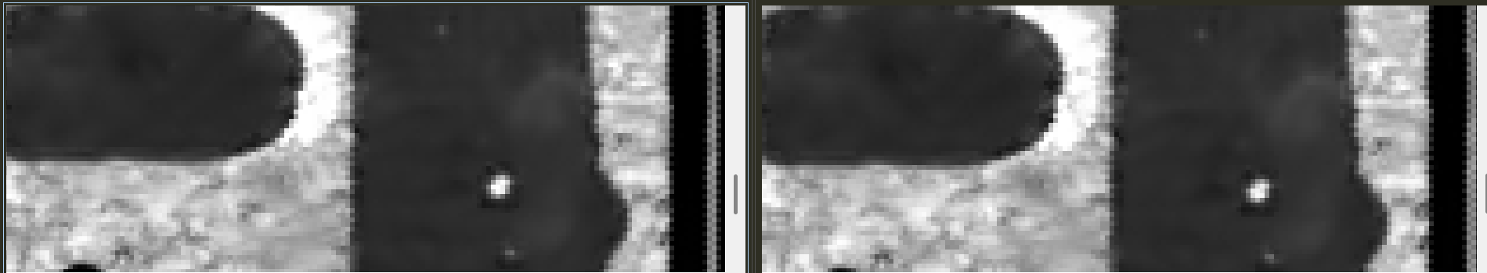
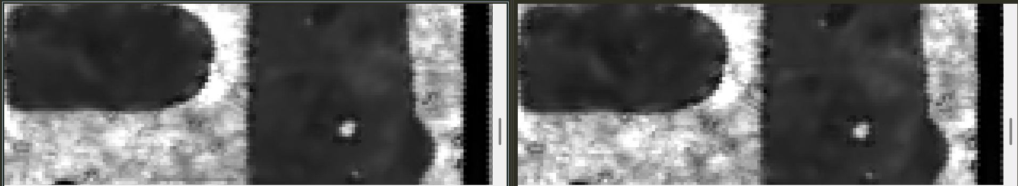
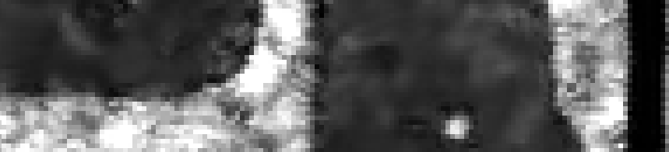
30000
31000
32000
32900
33900
34200
35200
36000
36700

Slide 14
30000
31000
32000
32900
33900
34200
35200
36000
36700

Slide 15
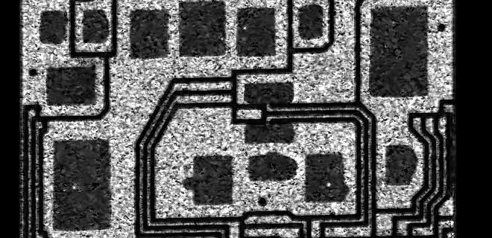
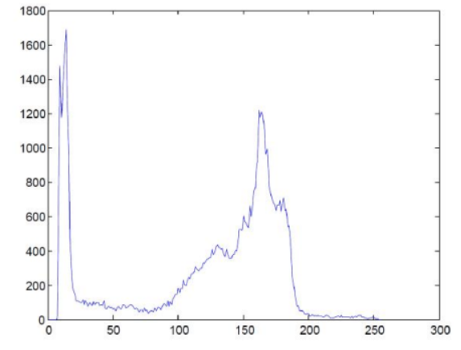
Open Image
jpg
Start X
Start Y
ROI SET
STD
X Leng
Y Leng
Grey Distribution
STD = 3.56

Slide 16
제 2 장 전력반도체 음파 특성 및 기존 기술 분석·· ·············· 5
제 1 절 전력반도체 음파 특성 분석·················· 5
제 2 절 기존 기술 한계 및 B스캔, Inverse Phase 제안······ ··· 8
제 3 장 B스캔 및 Phase Inverse 모델링·········· 11
제 1 절 프레임워크 개요················ 11
제 2 절 B스캔 원리··········· 13
제 3 절 Inverse Phase 원리·········· 19
제 4 절 B스캔 및 Inverse Phase 구성········· 22
제 4 장 실험 및 고찰·················· 37
제 1 절 실험 환경 설정············ 37
제 2 절 결과 및 레이어 추정 분석··········· 41
제 3 절 최적 WD 도출··········· 41
제 5 장 결 론··········· 47

Slide 17
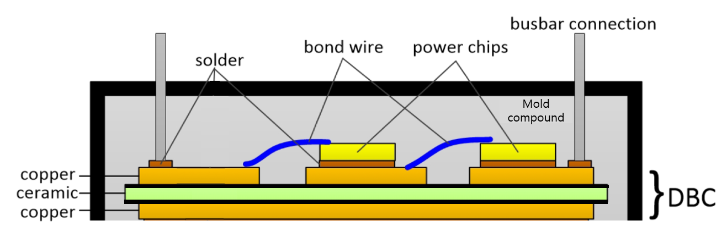

Slide 18
음파 진행

Slide 19
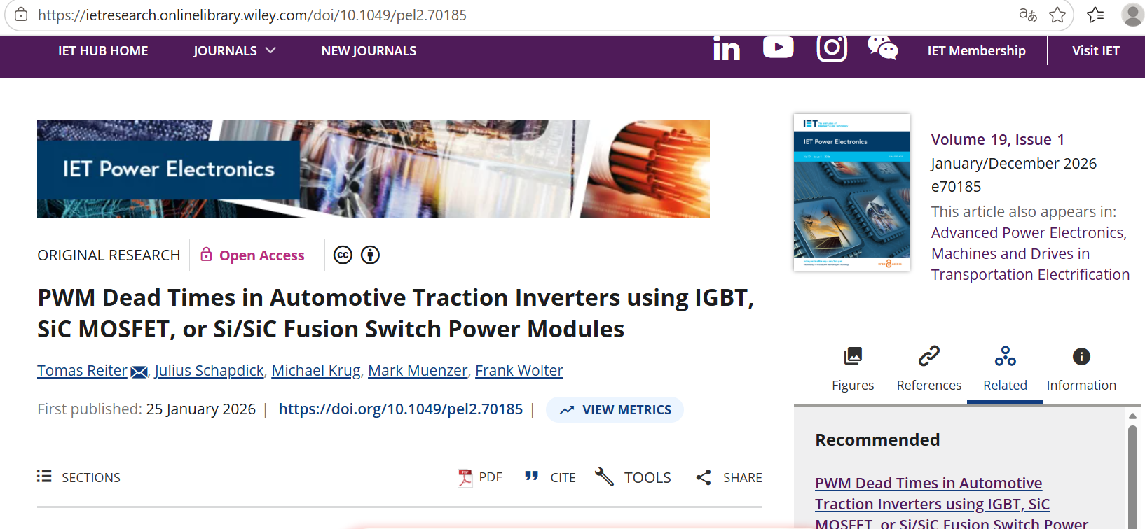
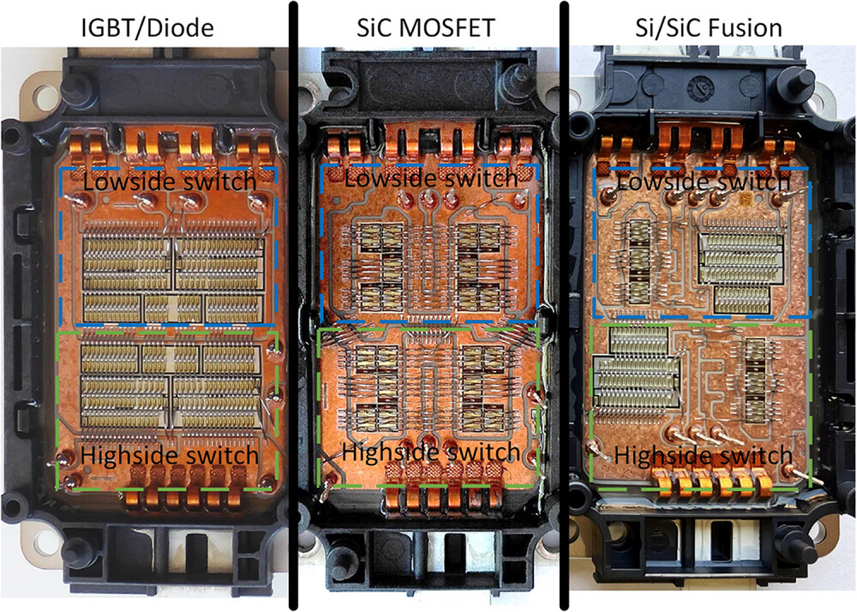
T. Reiter, J. Schapdick, M. Krug, M. Muenzer, and F. Wolter, “ PWM Dead Times in Automotive Traction Inverters using IGBT, SiC MOSFET, or Si/SiC Fusion Switch Power Modules.” IET Power Electronics 19, no. 1 (2026): e70185. https://doi.org/10.1049/pel2.70185

Slide 20
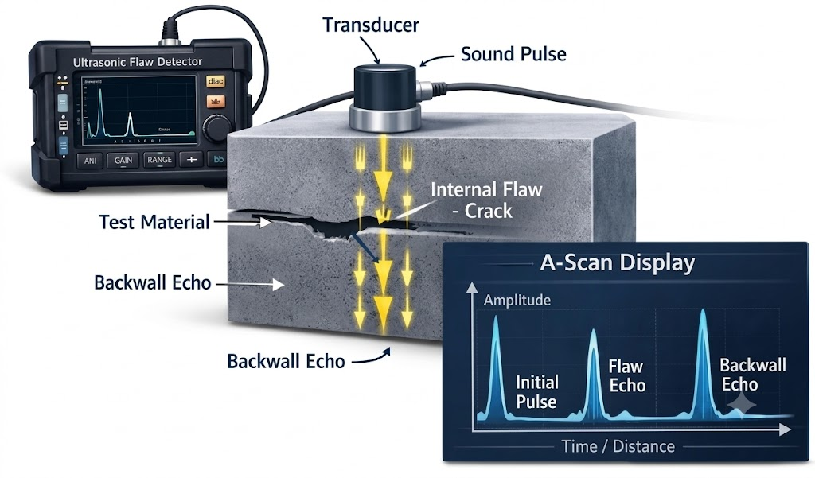

초음파 검사의 A-Scan: 판독 방법, 표시 내용 및 사용 시기

Slide 21
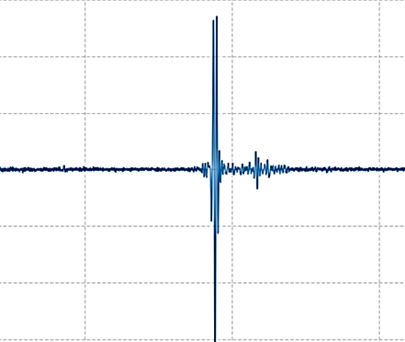
Input Data
신호 처리 및 경로 분리
Output
1. BandPass Filter
2. Alignent & ROI 잘라내기 : Align Index 기준 2D Matrix 생성
3. T.G.C (Time Gain 보상) 적용 : 깊이 감쇄에 따른, 보상
4. Envelope 추출 : 힐베르트 변환 기반 양의 진폭 추출
5. Log Compression : 어두운 신호를 밝게, 밝은 신호를 조금 어둡게
A-Scan 1D Data
* Row Array
6. Min-Max Clipping & Normaliziation :
사용자 지정 [Min, Max] 범위 밖 잘라내기 후 [0, 1] 스케일링
7. 8-bit Quantization : 0-255 영상 8bit화
3. Inverse Phase Index 추출 : Align Index로부터 ROI 범위 안에서 Search. Ref 기준 파형과 정 반대 모양이 있을 경우 Return
B-scan Data
Inverse Phase
Off | On
7. Inverse Phase Index가 있을 경우, 이에 해당하는 B-scan 해당 부위에 파란색을 Overlay : Toggle Switch로 적용 유/무
그림 3. 전체 프레임 워크

Slide 22
Phase Inverse 과검 제어 : 복합 필터링 매커니즘
[원시 A-Scan 신호] 를 상관계수 연산
만족
[1단계] 상관계수 임계값 검증 (r[k_inv] ≤ r_th) ───(불만족)───► [정상/비결함 처리]
만족
[2단계] 절대 진폭 임계값 검증 (|s[k_inv]| ≥ A_th) ──(불만족)───► [과검 차단 (Noise)]
만족
[3단계] 공간 ROI 경계 검증 (n_start ≤ k_inv ≤ n_end) ─(불만족)──► [과검 차단 (Boundary)]
만족
[최종 결함 판정 (k_inv 확정 및 Overlay 표시)]

Slide 23
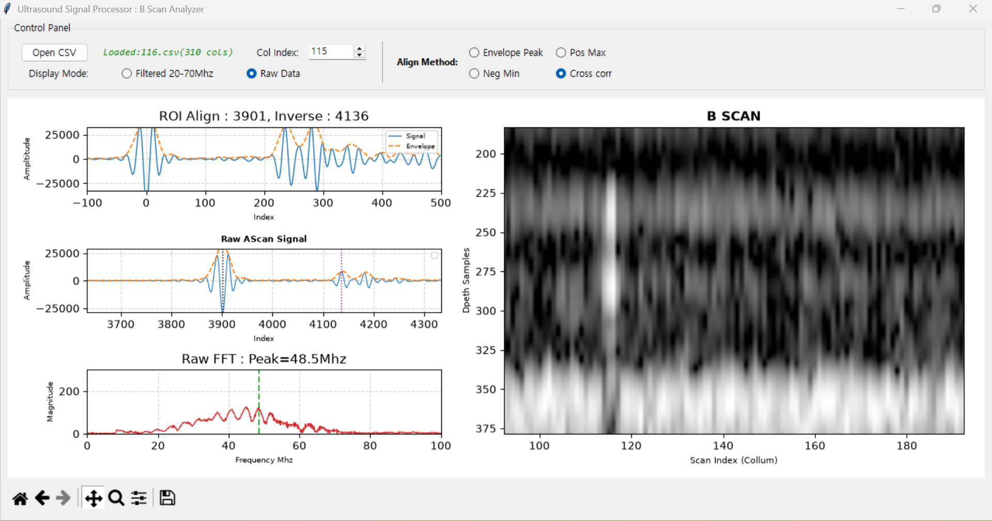
Phase Inverse
Blue Apply
No Apply

Slide 24
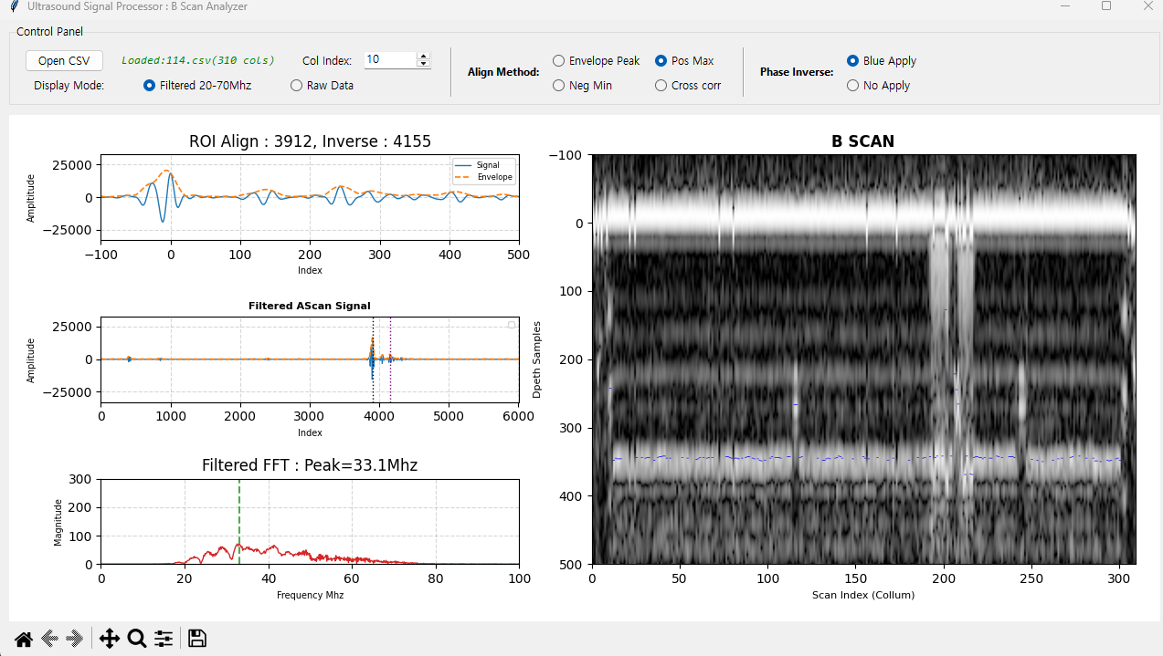

Slide 25
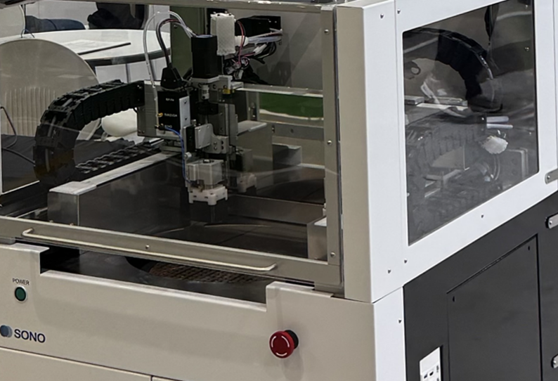

Slide 26
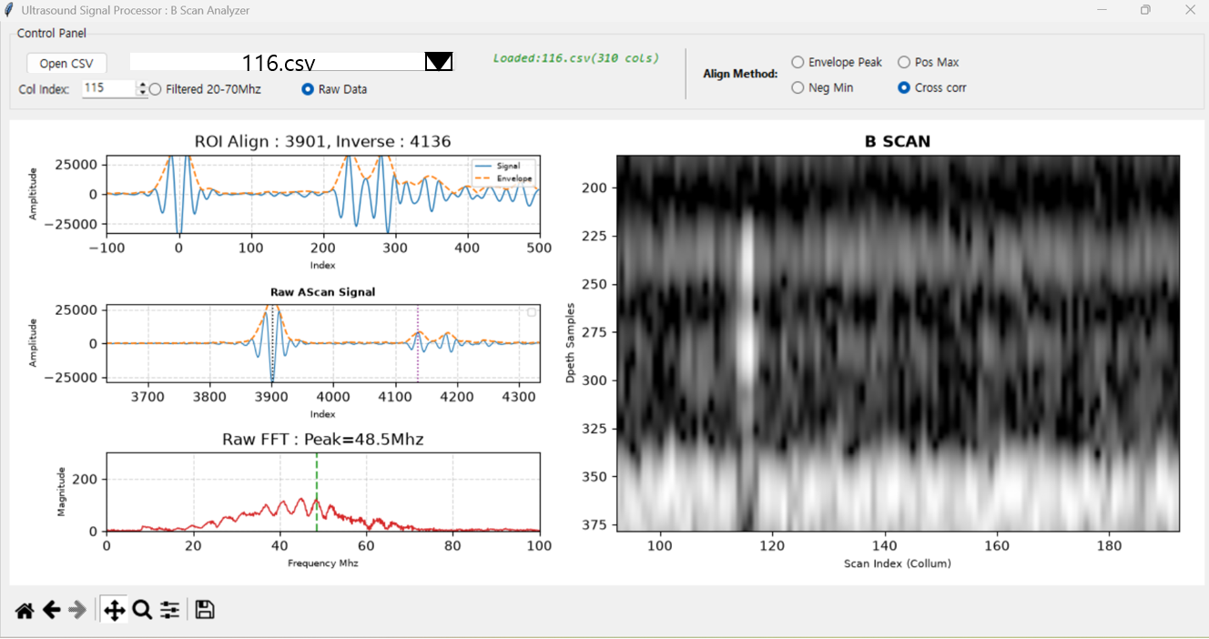

Open csv files
Row Index
Open csv files
Row Index

Slide 27
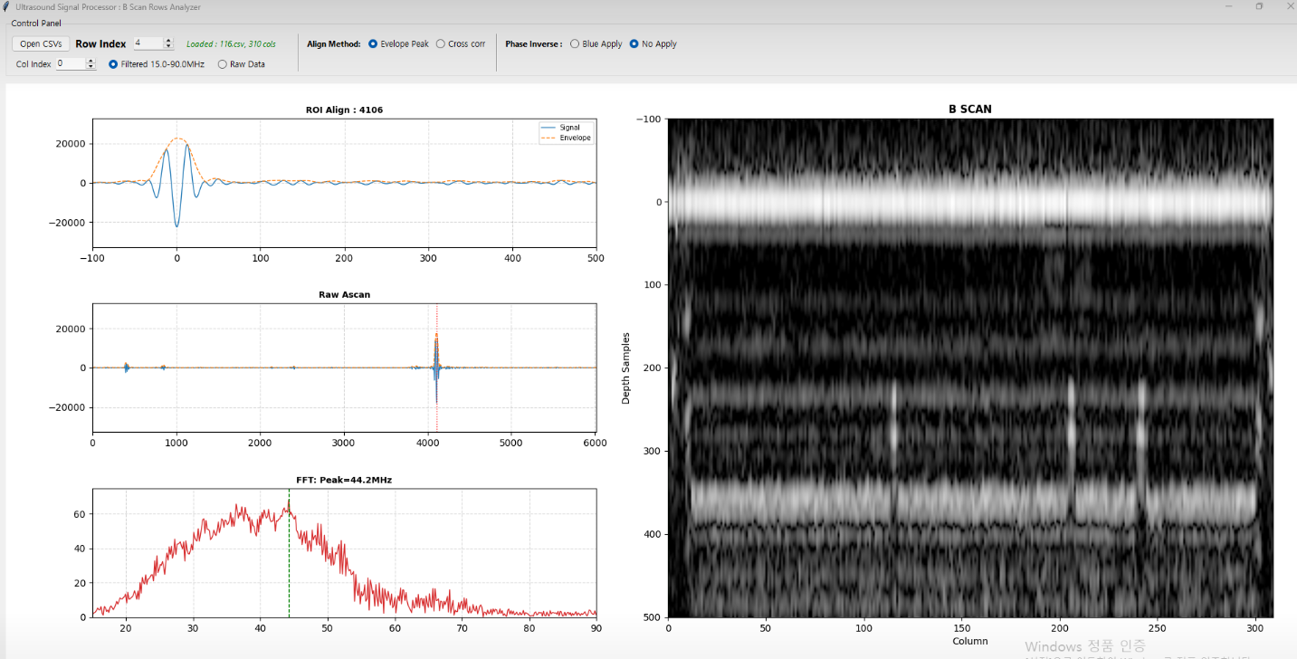
10 Rows*310 Cols
BandPass
113.Csv Load

Slide 28
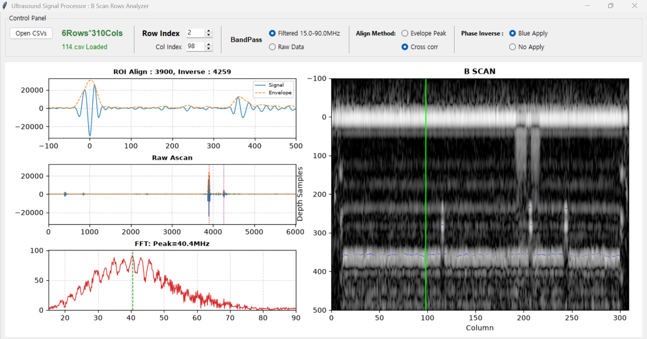

Slide 29
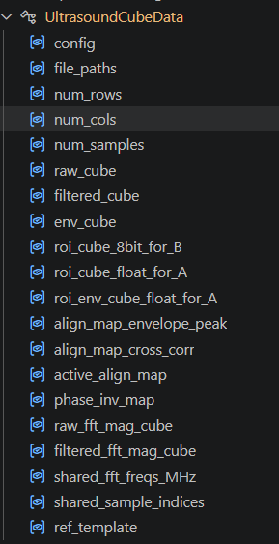
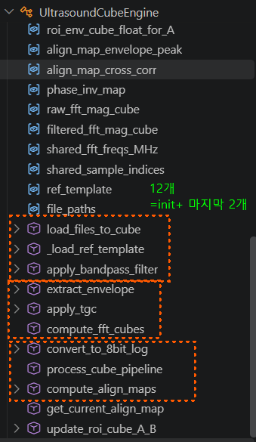
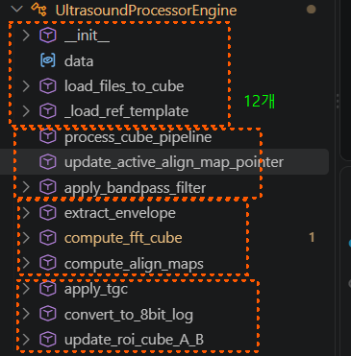

Slide 30
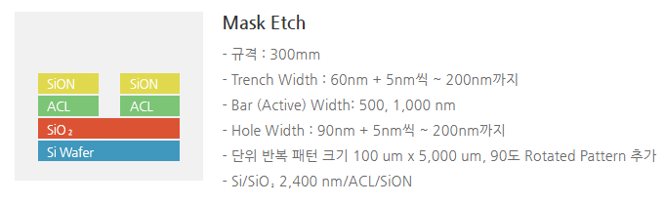
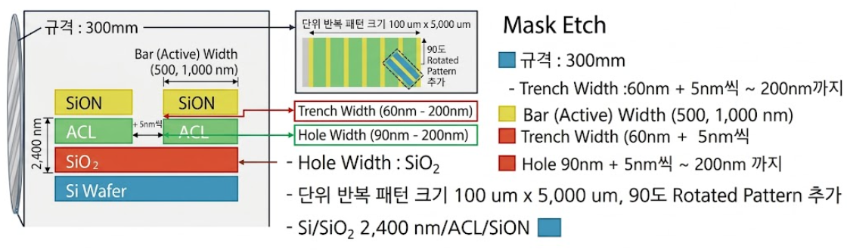

Slide 31
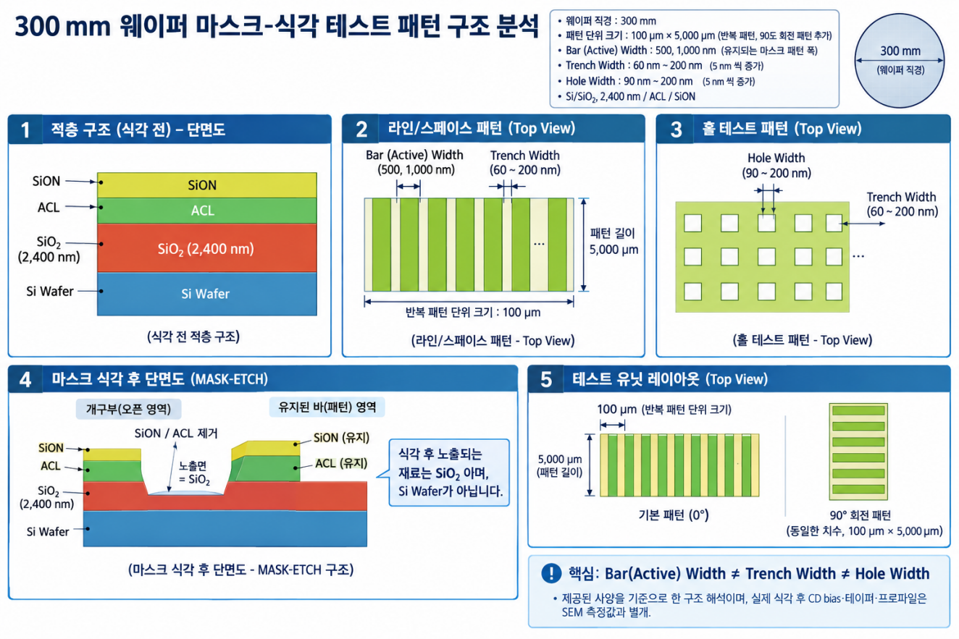

Slide 32
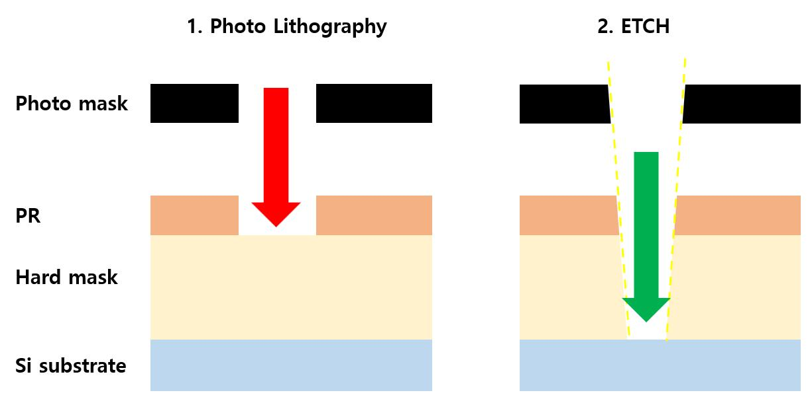

Slide 33
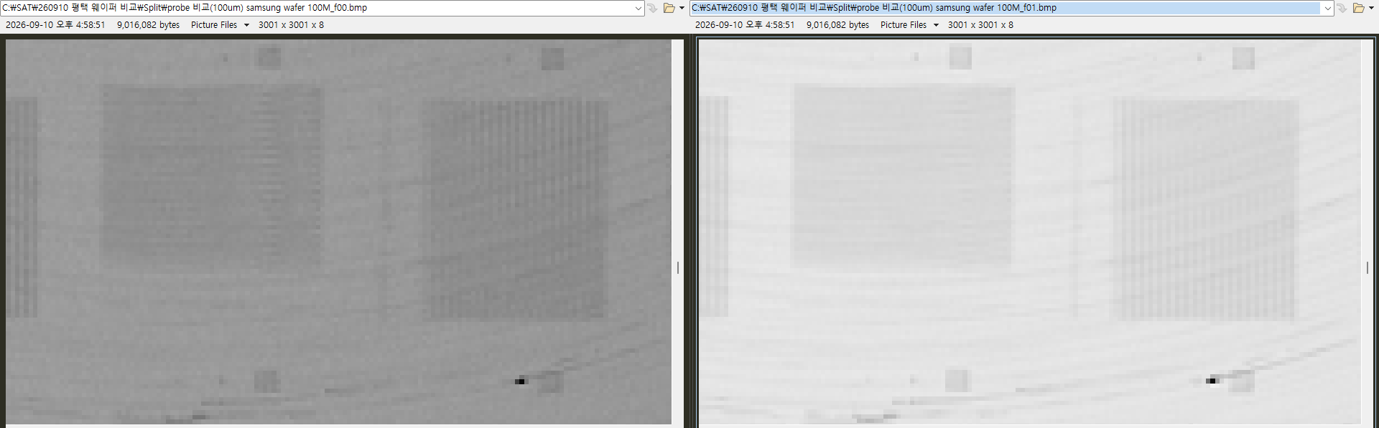

Slide 34
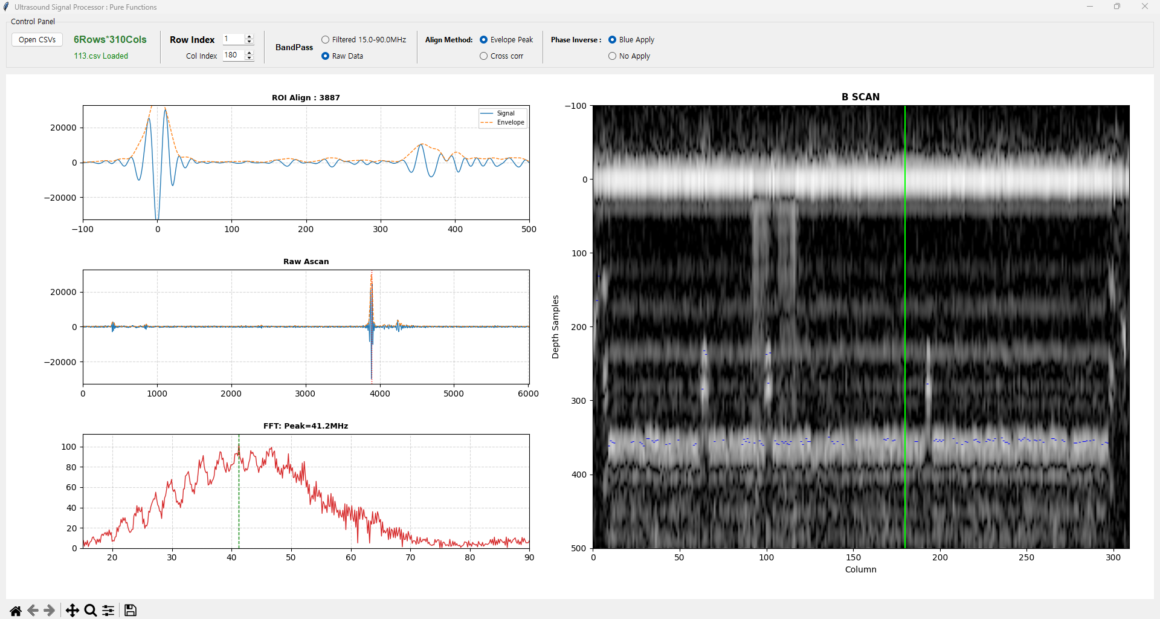


open
100
Depth start
Merge
Max
Strectch
Abs
Depth end
Mean
Relative
B-SCAN
0
100
200
300
400
500
600
0
C-SCAN
Row
100

Slide 35
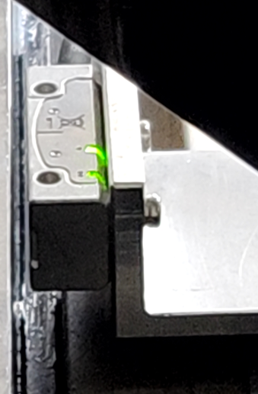
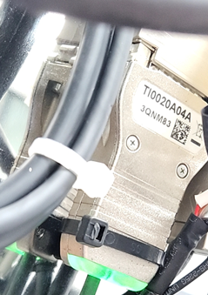
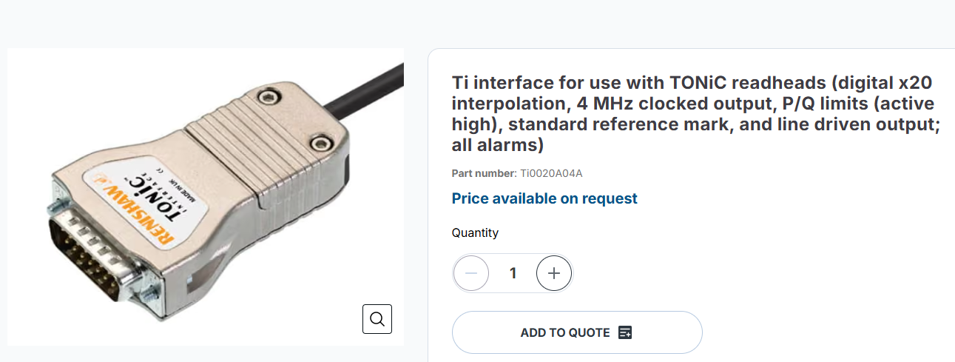
RENISHAW
Q4BC Z05D 08B
0.5um 리니어 스케일 헤더 제품
TI0020A04A
3QNM83

Slide 36
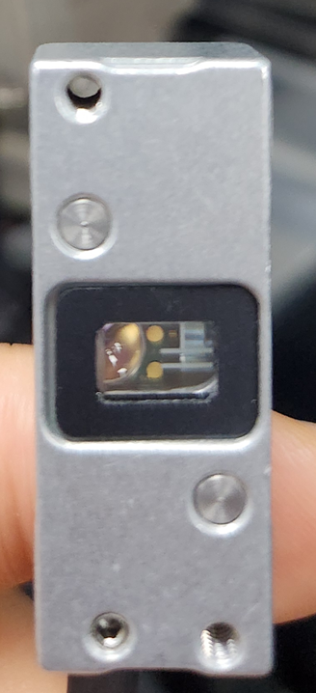
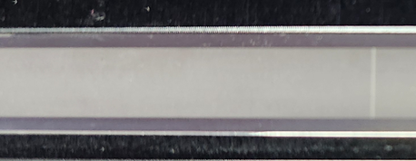

스케일 헤더 Reader 부분 안에, 동그라미 (렌즈?) 구역이 있고, 선분들이 있는 구역이 있다.
Q.스케일 자 안에 어떻게 배치하는 게 가장 Read 효율이 좋을까? 저 빨간 점선 들이, 스케일 자 내부에 들어가는 게 가장 좋을까?
실선 : 레퍼런스 마크 5mm 마다 인쇄되어 있음
스케일자
볼트
스케일헤더

Slide 37




Slide 38


Slide 39


